Slide 1
中国哲学（上）
孟庆楠、白辉洪
2026-27-1

Slide 2
第一讲 引言

Slide 3
一、中国哲学的内容

Slide 4
一、中国哲学的内容
什么是哲学？
《哲学导论》课程的讲法
张世英（北京大学哲学系）：《哲学导论》
叶秀山（中国社会科学院哲学研究所）
余敦康（中国社会科学院哲学研究所）
张祥龙（北京大学哲学系）：《中西印哲学导论》
李猛（北京大学哲学系）
平行班模式：李猛、刘哲、王中江（北京大学哲学系）

Slide 5
一、中国哲学的内容
什么是哲学？
“哲学”的语源与定义
“哲学”或“philosophy”的语源
古希腊人的创造：philo-sophia 爱智慧
中文的翻译：日本学者最早用“哲学”来翻译“philosophy”
“哲学”定义的多元性：（张祥龙）中西印不同的哲学传统
“哲学”定义的时代性：（张世英）西方哲学史上对哲学的三种界定

Slide 6
一、中国哲学的内容
哲学的内容
现代学术视野下中国学者对哲学内容的早期认识
冯友兰《中国哲学史》（1931年）：
第一部分 宇宙论：本体论：研究“存在”之本体及“真实”之要素者；
宇宙论（狭义）：研究世界之发生及其历史、其归宿者。
第二部分 人生论：心理学：研究人究竟是什么者；
伦理学（狭义）政治社会哲学等：研究人究竟应该怎么者。
第三部分 知识论：知识论（狭义）：研究知识之性质者；
论理学：研究知识之规范者。

Slide 7
一、中国哲学的内容
哲学的内容
现代学术视野下中国学者对哲学内容的早期认识
张岱年《中国哲学大纲》（1936年）：
第一部分 宇宙论：本根论或道体论：关于宇宙之最究竟者的理论；
大化论：关于宇宙历程之主要内容。
第二部分 人生论：天人关系论：关于人与本根之关系，人在宇宙中之位置的论究；
人性论：关于人性之研讨；
人生理想论或人生最高准则论：关于理想生活之基本准则之理论；
人生问题论：关于人生的各种问题之讨论。
第三部分 致知论：知论：关于知之性质、可能、表准之理论；
方法论：关于求道之方、名言与辩等之理论。

Slide 8
一、中国哲学的内容
西方哲学与中国哲学
现代学术意义上的中国哲学
冯友兰《中国哲学史》（1931年）：
所谓中国哲学者，即中国之某种学问或某种学问之某部分之可以西洋所谓哲学名之者。
吾人本亦可以中国所谓义理之学为主体，而作中国义理之学史。并可就西洋历史上各种学问中，将其可以义理之学名之者，选出而叙述之，以成一西洋义理之学史。

Slide 9
一、中国哲学的内容
中国哲学的建构与探索
冯友兰《新理学》
张岱年《中国哲学大纲》
李存山《中国传统哲学纲要》、张学智《中国哲学概论》
王博、王中江、陈少明《中国哲学》

Slide 10
二、中国哲学与中国哲学史

Slide 11
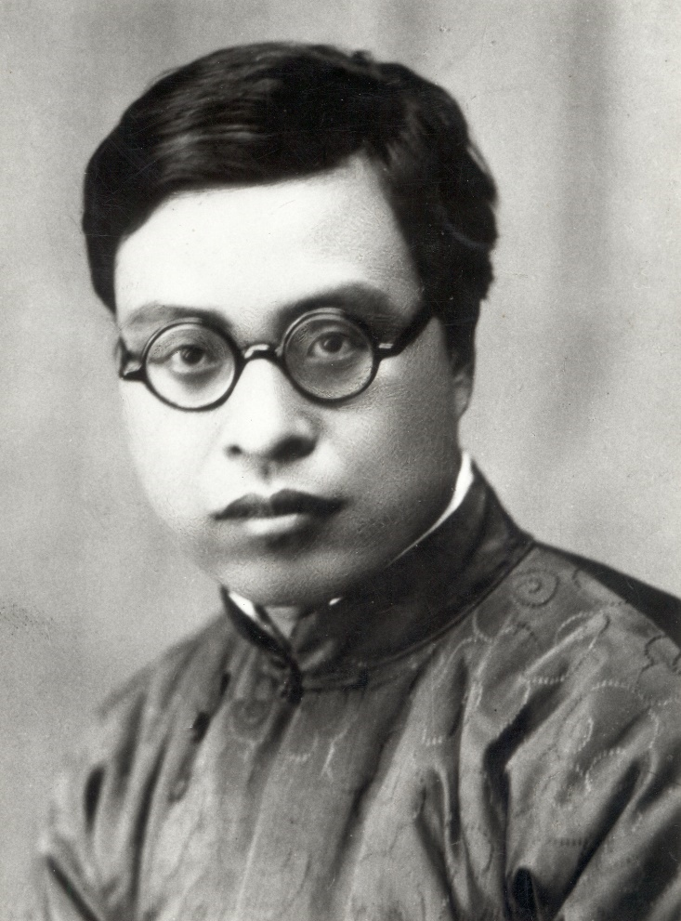
二、中国哲学与中国哲学史
中国哲学的“照着讲”与“接着讲”
冯友兰《新理学》（1939年）：
照我们的看法，宋明以后底道学，有理学心学二派。我们现在所讲之系统，大体上是承接宋明道学中之理学一派。我们说“大体上”，因为在许多点，我们亦有与宋明以来底理学，大不相同之处。我们说“承接”，因为我们是“接著”宋明以来底理学讲底，而不是“照著”宋明以来底理学讲底。因此我们自号我们的系统为新理学。

Slide 12
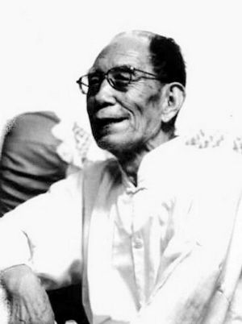
二、中国哲学与中国哲学史
哲学史研究的意义
牟宗三《才性与玄理·原版自序二》（1962年）：
中国晚周诸子是中国学术文化发展之原始模型，而以儒家为正宗。此后或引申或吸收，皆不能不受此原始模型之笼罩。引申者固为原始模型所规范，即吸收其他文化系统者，亦不能脱离此原始模型之笼罩，复亦不能取儒家正宗之地位而代之。
秦以法家之术统一六国。西汉是继承儒家而发展之第一阶段。
至乎魏晋，则是道家之复兴，道家玄理至此而得其充分之发扬。王弼、嵇康、向秀、郭象，其选也。适于此时而有印度佛教之传入。道家玄理之弘扬正是契接佛教之最佳桥梁。亦因此而拉长中国文化生命歧出之时间。

Slide 13
二、中国哲学与中国哲学史
哲学史研究的意义
牟宗三《才性与玄理·原版自序二》（1962年）：
所谓歧出，是以正宗之儒家为准。文化生命之歧出是文化生命之暂时离其自己。离其自己正所以充实其自己也。魏晋南北朝隋唐七八百年间之长期歧出，不可谓中国文化生命之容量不弘大。容量弘大，则其所弘扬所吸收者必全尽，全尽必深远。全尽而深远之弘扬与吸收，其在自己之文化生命中所引起之刺激与浸润亦必深刻而洽浃。文化之发展不过是生命之清澈与理性之表现。故在歧出中其所弘扬与吸收者皆有助于其生命之清澈与理性之表现。故此长时期之歧出，吾亦可曰生命之大开。
至乎宋明，则为中国文化生命之归其自己而为大合。故宋明儒学是继承儒家而发展之第二阶段。
至乎今日而与西方文化相接触，则亦将复有另一大开大合之阶段之来临。此中国文化生命发展之大脉也。

Slide 14
三、中国哲学史的研究方法

Slide 15
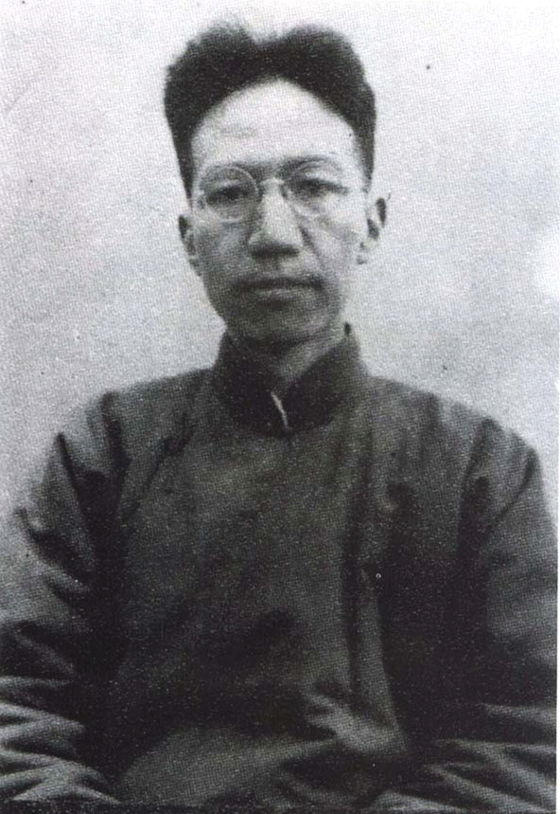
三、中国哲学史的研究方法
始终存在的方法问题
冯友兰《中国哲学史》
陈寅恪《冯友兰〈中国哲学史〉审查报告》

Slide 16
三、中国哲学史的研究方法
始终存在的方法问题
冯友兰《中国哲学史》：
（引陆懋德《周秦哲学史》）吾国哲学略于方法组织，近人多以此为病，不知吾国哲学之精神，即在于此。
中国哲学家之书，较少精心结撰，首尾贯串者，故论者多谓中国哲学无系统。上文所引近人所谓“吾国哲学略于方法组织”者，似亦指此。然所谓系统有二：即形式上的系统和与实质上的系统。此两者并无连带的关系。中国哲学家的哲学，虽无形式上的系统；但如谓中国哲学家的哲学无实质上的系统，则即等于谓中国哲学家之哲学不成东西，中国无哲学。……中国哲学家之哲学之形式上的系统，虽不如西洋哲学家；但实质上的系统，则同有也。讲哲学史之一要义，即是要在形式上无系统之哲学中，找出其实质的系统。

Slide 17
三、中国哲学史的研究方法
始终存在的方法问题
陈寅恪《冯友兰〈中国哲学史〉审查报告》：
因今日所能见之古代材料，或散佚而仅存，或晦涩而难解，非经过解释及排比之程序，绝无哲学史之可言。然若加以连贯综合之搜集，及统系条理之整理，则著者有意无意之间，往往依其自身所遭际之时代，所居处之环境，所熏染之学说，以推测解释古人之意志。
由此之故，今日之谈中国古代哲学者，大抵即谈其今日自身之哲学者也。所著之中国哲学史者，即其今日自身之哲学史者也。其言论愈有条理统系，则去古人学说之真相愈远。……此近日中国号称整理国故之普通状况，诚可为长叹息者也。

Slide 18
三、中国哲学史的研究方法
始终存在的方法问题
陈寅恪《冯友兰〈中国哲学史〉审查报告》：
凡著中国古代哲学史者，其对于古人之学说，应具了解之同情，方可下笔。……
所谓真了解者，必神游冥想，与立说之古人，处于同一境界，而对于其持论所以不得不如是之苦心孤诣，表一种之同情，始能批评其学说之是非得失，而无隔阂肤廓之论。

Slide 19
四、课程安排

Slide 20
四、课程安排
第1周：引言
第2周：孔子
第3周：墨子
第4周：老子
第5周：国庆假期
第6周：孟子
第7周：庄子
第8周：惠施、公孙龙子
第9周：期中考试
第10周：黄老学
第11周：荀子
第12周：韩非子
第13周：董仲舒
第14周：王弼
第15周：郭象
第16周：佛教与僧肇
第17/18周：期末考试

Slide 21
四、课程安排
学分：3学分/2学分（根据所属专业培养方案要求进行选择）
授课方式：
3学分：大班授课（每周2学时）+小班讨论（隔周2学时/共7次）
2学分：大班授课（每周2学时）
讨论班班次根据选课情况统一安排，每班10-15人，第2周在教学网公布分班名单

Slide 22
四、课程安排
学分：3学分/2学分（根据所属专业培养方案要求进行选择）
考核方式：
3学分：讨论课成绩（30%）+期中成绩（30%）+期末成绩（40%）
2学分：期中成绩（40%）+期末成绩（60%）
期中考试：开卷（熟悉题型）
期末考试：闭卷
试题题型：名词解释+简答+论述

Slide 23
五、礼乐文明与前诸子时代

Slide 24
五、礼乐文明与前诸子时代
中国哲学史的分期与阶段
通常的分期：
先秦诸子学、两汉经学、魏晋玄学、南北朝隋唐佛学、宋明理学、清代及近代哲学
《中国哲学》（上）：
先秦——魏晋

Slide 25
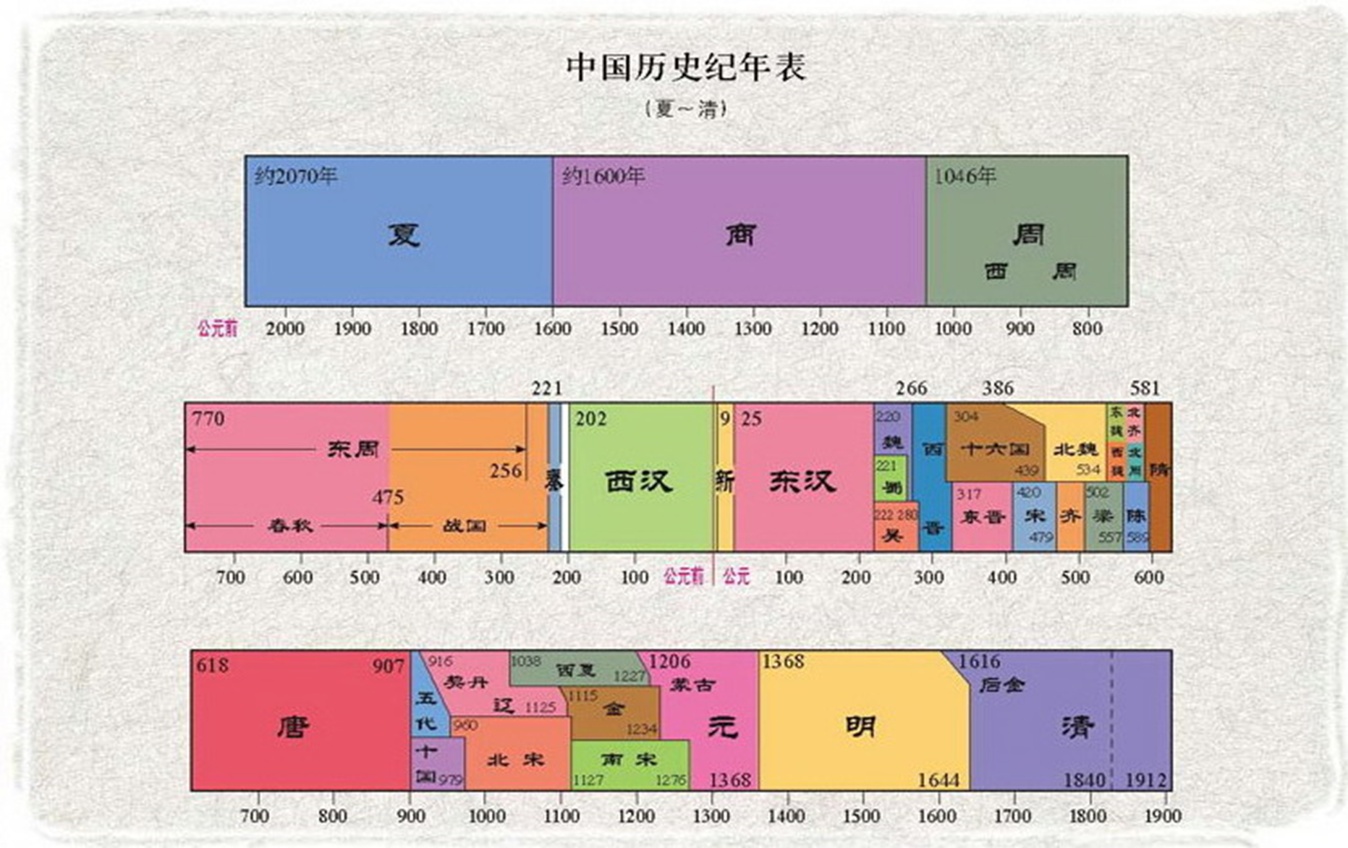
五、礼乐文明与前诸子时代
礼乐文明的奠基
早期形态
天的内涵：人格化的主宰
多称天命、帝命
天的影响：赐予或剥夺王权与相应的福禄
天的规则：以德配天

Slide 26
五、礼乐文明与前诸子时代
制礼作乐
《礼记·明堂位》：
武王崩，成王幼弱，周公践天子之位，以治天下。六年，朝诸侯于明堂，制礼作乐，颁度量，而天下大服。七年，致政于成王。成王以周公为有勋劳于天下，是以封周公于曲阜，地方七百里，革车千乘，命鲁公世世祀周公以天子之礼乐。

Slide 27
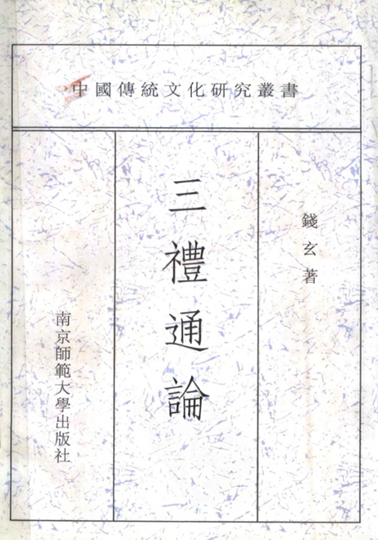
五、礼乐文明与前诸子时代
礼的内容
礼书：《仪礼》、《周礼》、《礼记》
名物：衣服、饮食、宫室、车马、武备、旗帜、玉瑞、乐舞、丧葬
制度：官制、田制、军制、学制、刑制、宗法、祭祀
礼仪：冠礼、婚礼、丧礼、祭礼等

Slide 28
五、礼乐文明与前诸子时代
德与礼
《左传·文公十八年》季文子使大史克答宣公：
先君周公制周礼曰：“则以观德，德以处事，事以度功，功以食民。”

Slide 29
五、礼乐文明与前诸子时代
德与礼

